Slide 1

Игра на Pygame "Свет и тьма"
Добро пожаловать на презентацию проекта "Свет и тьма"!
Вдохновленная «Огнем и водой»

Slide 2
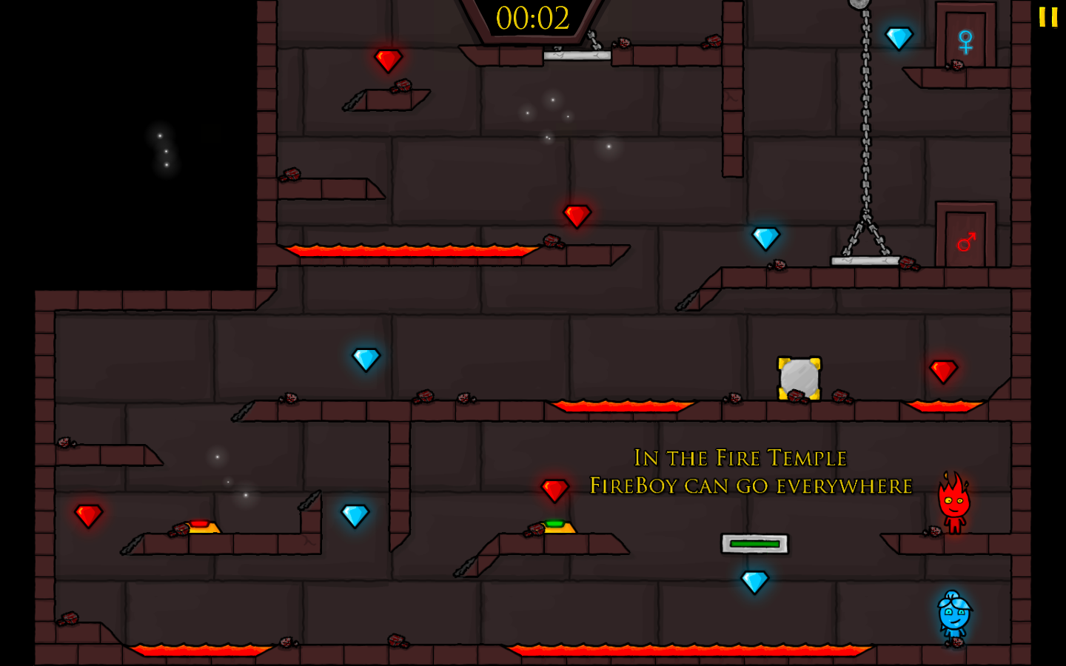
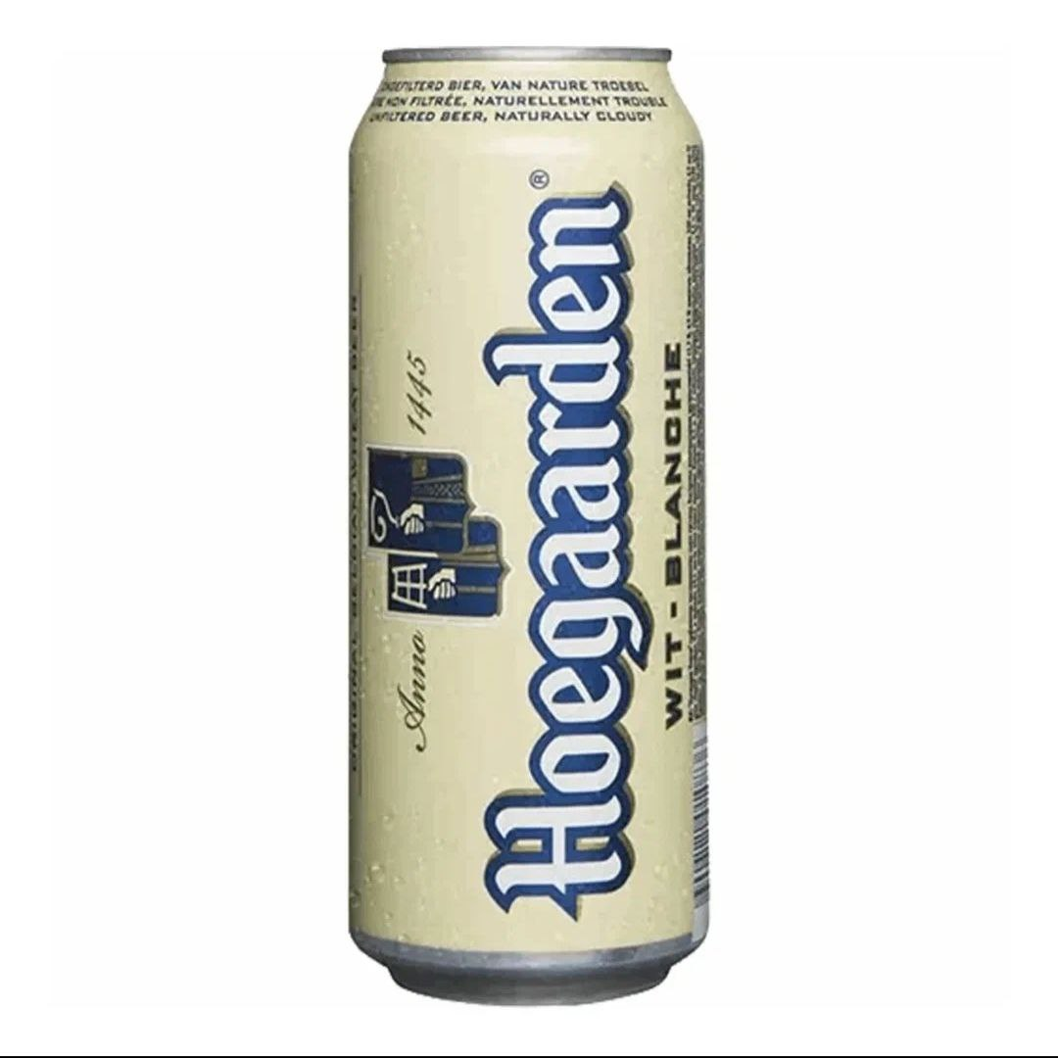

Механика и главные герои
Основные механики
Главные герои
Игра копирует механику "Огня и воды". Два игрока управляют разными персонажами. Каждый персонаж может взаимодействовать только со своим элементом.
Главные герои - банки Темная и Светлая. Они должны проходить уровни вместе. Цель - собрать все кристаллики.

Slide 3
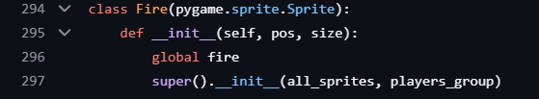


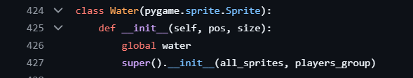


РЕАЛИЗАЦИЯ КЛАССОВ ИГРОКОВ
РЕАЛИЗАЦИЯ КЛАССОВ ПРЕПЯДСТВИЙ
Для чего используется
Для чего используется
Создание персонажей игроков
Смерть персонажа игрока
Ограничение движения игрока за пределами карты

Slide 4

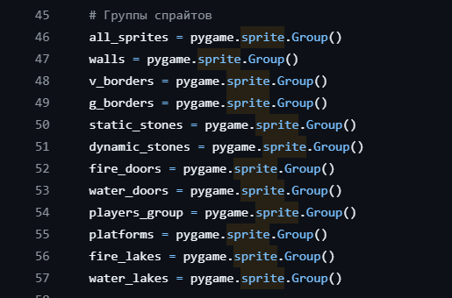

РЕАЛИЗАЦИЯ КЛАССОВ ИГРОКОВ
РЕАЛИЗАЦИЯ ГРУПП СПРАЙТОВ
Для чего используется
Для чего используется
Конец игры
Обработка столкновений спрайтов
Упрощенное управление сразу несколькими спрайтами

Slide 5
Демонстрация игры: Геймплей
1
Управление героями
Игроки управляют Темной и Светлой банками. Каждый игрок контролирует своего персонажа.
2
Сбор кристаллов
Герои должны собрать все кристаллы на уровне. Разные кристаллы для каждого героя.
3
Преодоление препятствий
На уровнях есть препятствия в виде озер, Их можно преодолеть только вместе.

Slide 6
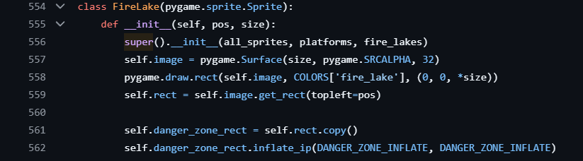
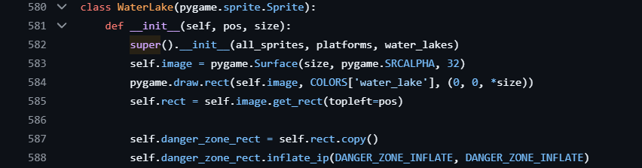

РЕАЛИЗАЦИЯ ПРЕПЯТСТВИЙ

Slide 7





Использованные технологии
Pygame
Sys
sqlite3
os
Основная библиотека для создания игр на Python. Она отвечает за графику и звук.
Используется для работы с системными функциями. Обеспечивает доступ к параметрам и функциям времени выполнения.
Применяется для хранения данных об уровнях и прогрессе.
Библиотека для взаимодействия с операционной системой. Она нужна для управления файлами.

Slide 8
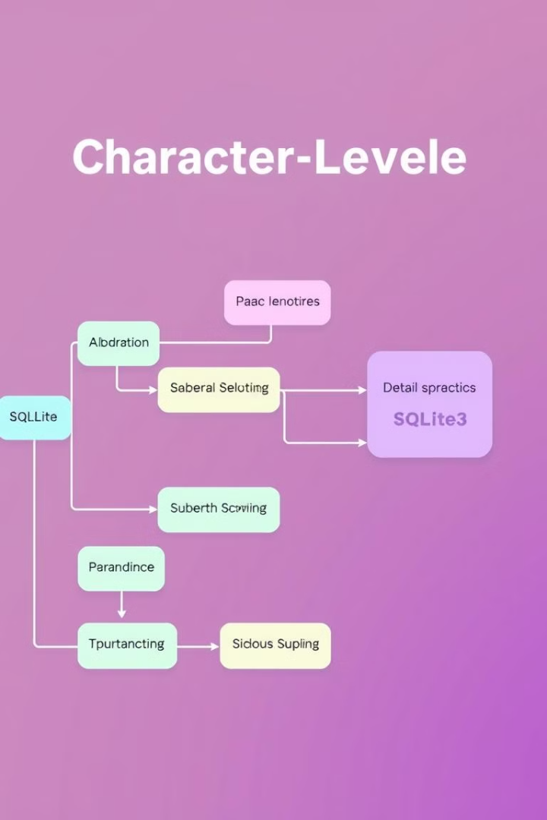
База данных sqlite3
Хранение уровней
Прогресс игрока
База данных хранит информацию об уровнях. Содержит структуру и элементы.
В БД храниться количество кристаллов которое было собрано на каждом уровне.
Простота и удобство
Просмотреть свои резултаты можно нажав на кнопку “Прогресс” в меню

Slide 9
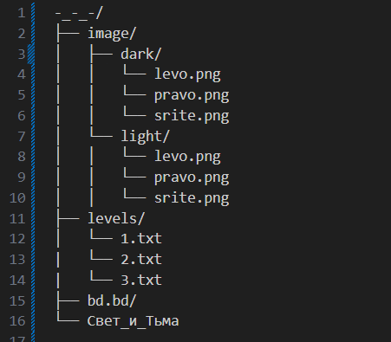
АРХИТЕКТУРА ПРИЛОЖЕНИЯ

Slide 10
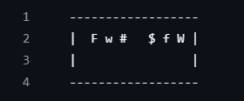
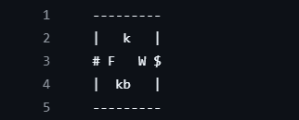

Реализованные уровни: Обзор
1
Три уровня готовы
Уровни направлены на демонстрацию возможностей игры

Slide 11

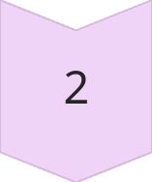
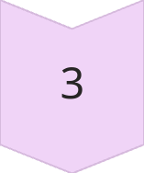
Перспективы развития
Расширение базы уровней
Планируется создание новых уровней.
Усложнение уровней
Добавление новых механик: рычаги, кнопки.
Создание скинов
Разработка уникальных скинов для персонажей.

Slide 12
Спасибо за внимание!

